Slide 1
«Digital-безпека та цифровізація»
Презентаційний воркшоп
Центру права, етики та цифрових технологій Національного юридичного університету імені Ярослава Мудрого
18 травня 2021

Slide 2
Склад учасниць та учасників

Slide 3
Мета діяльності Центру
сприяти розвитку права, етики та технологій у цифрову епоху через проведення і просування досліджень з права, етики та цифрових технологій, у тому числі міждисциплінарних досліджень на перетині цих сфер

Slide 4
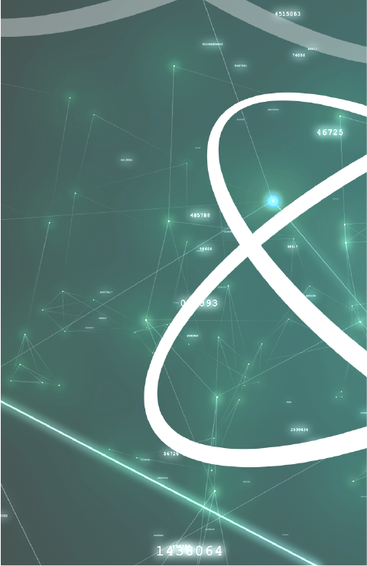
Маркування пріоритетів

Slide 5
Проекти Центру
(1) «Майбутнє цифрового світу»
(2) «Демократія у цифрову епоху: відкриті можливості та приховані загрози»
(3) «Правові та етичні питання штучного інтелекту»
(4) «Безпекові виклики на тлі інформаційних і гібридних війн»
проведення і просування досліджень
освітня
діяльність
інформаційна діяльність
експертна та консультаційна
аналітична діяльність

Slide 6
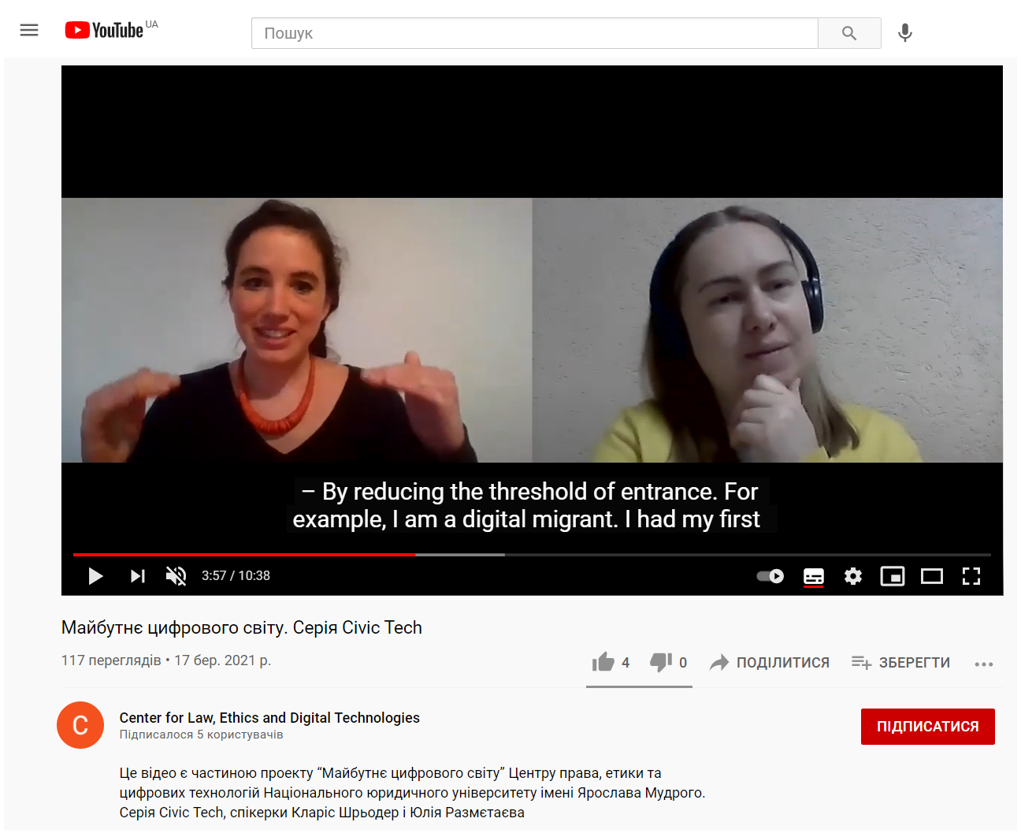
«Майбутнє цифрового світу»

Slide 7
Освітня діяльність
У партнерстві з Харківською обласною фундацією «Громадська Альтернатива» та за підтримки Посольства Королівства Нідерландів в Україні запущено курс «Applying Human Rights to Digital Tech»

Slide 8
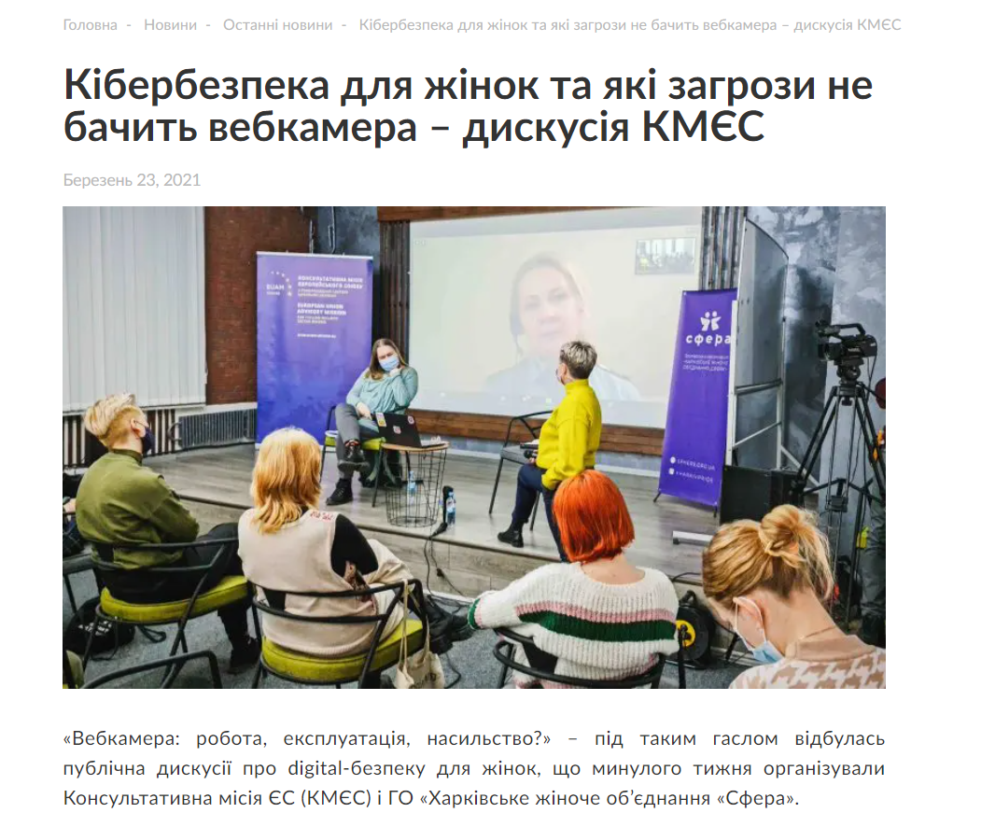
Консультаційна та експертна діяльність
Публічна дискусія «Вебкам: робота, експлуатація, насильство? Практичні поради про digital безпеку для жінок»

Slide 9
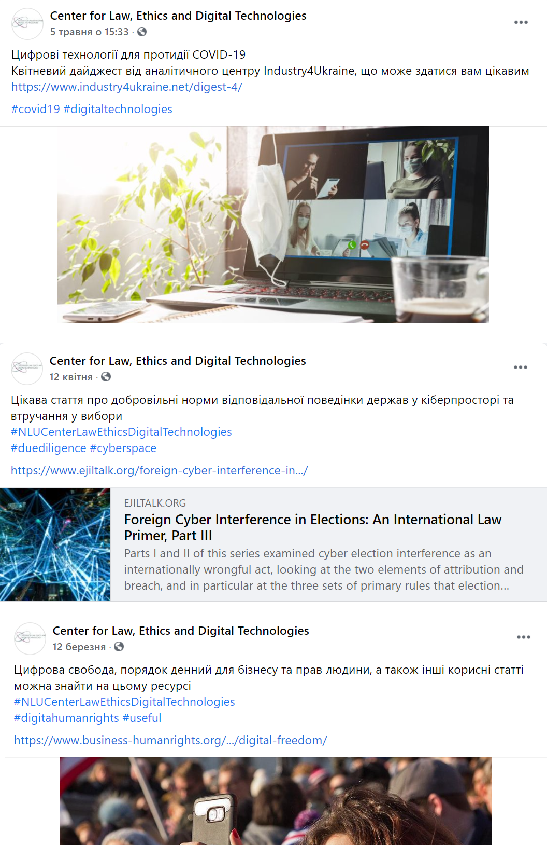
Інформаційна діяльність

Slide 10
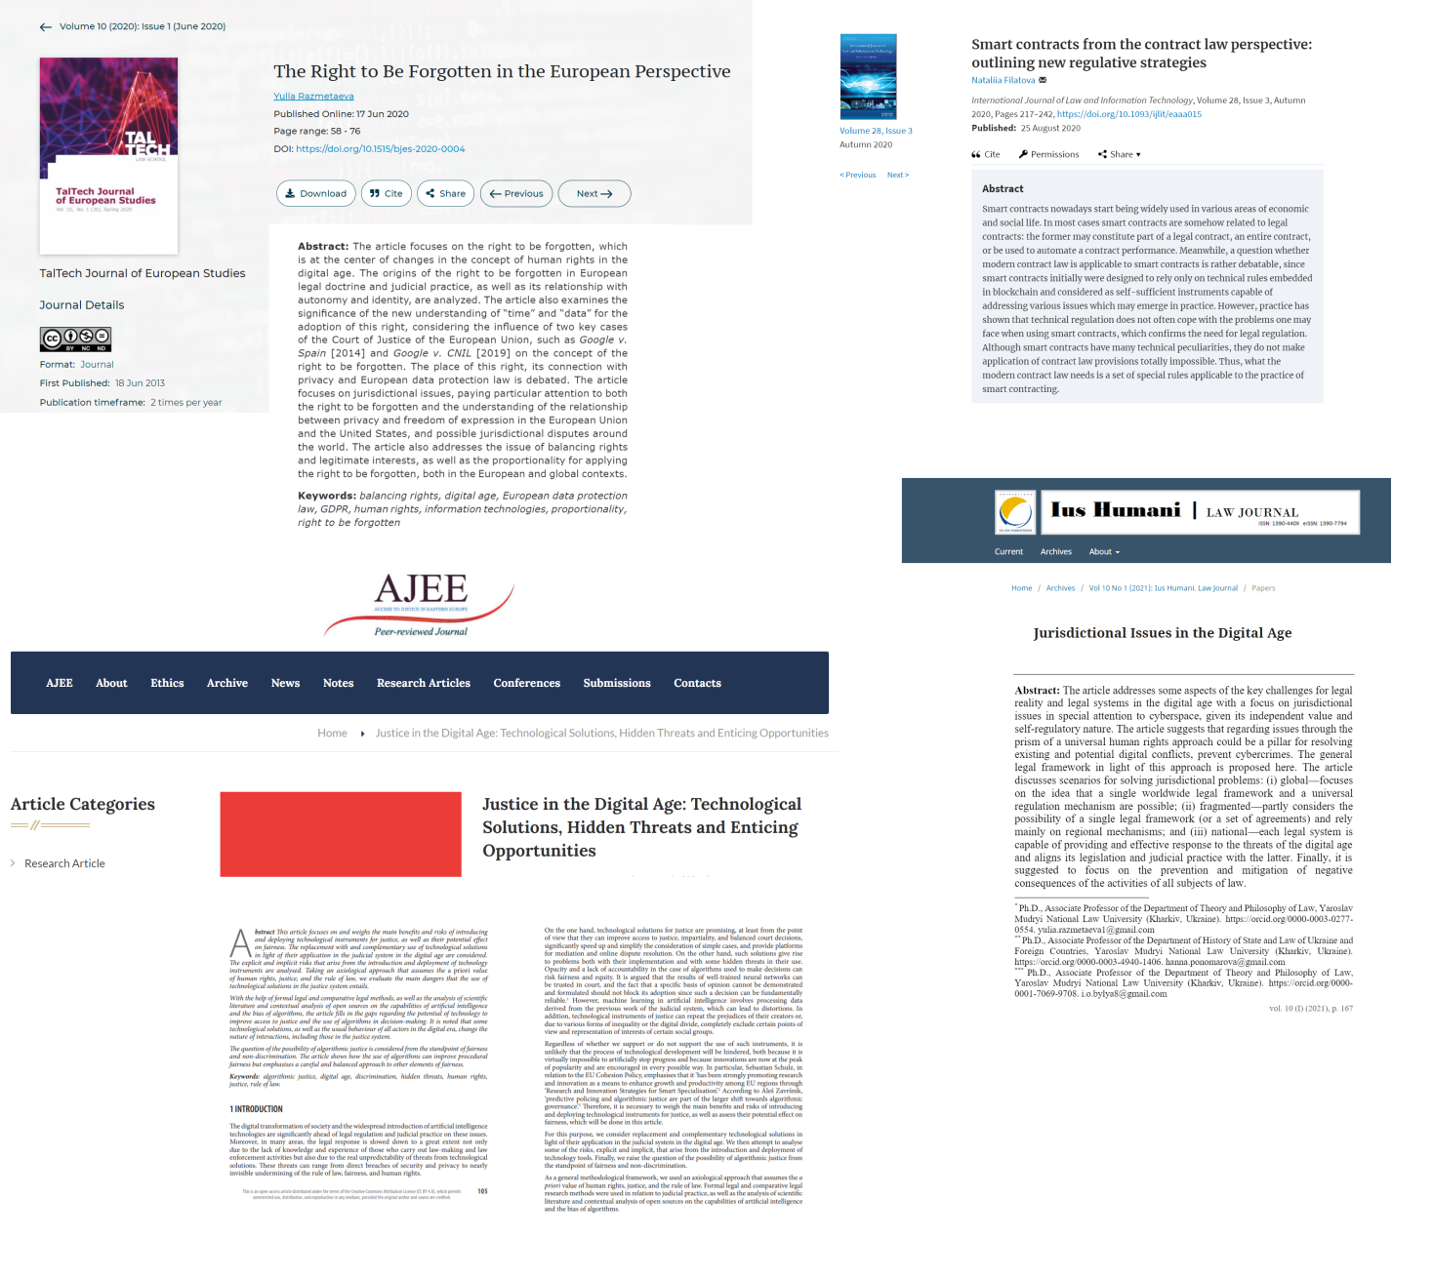
Дослідницька діяльність

Slide 11
Контакти Центру
Facebook: https://www.facebook.com/NLUCenterLawEthicsDigitalTechnologies/
YouTube: https://www.youtube.com/channel/UCJBqKUfJ2pO0CRbH_WmnFFA
cledt@nlu.edu.ua
cledt.nlu@gmail.com
вул. Пушкінська, 84-А, Навчально-бібліотечний комплекс Національного юридичного університету ім. Ярослава Мудрого, к. 802, м. Харків, Україна, 61024

Slide 12
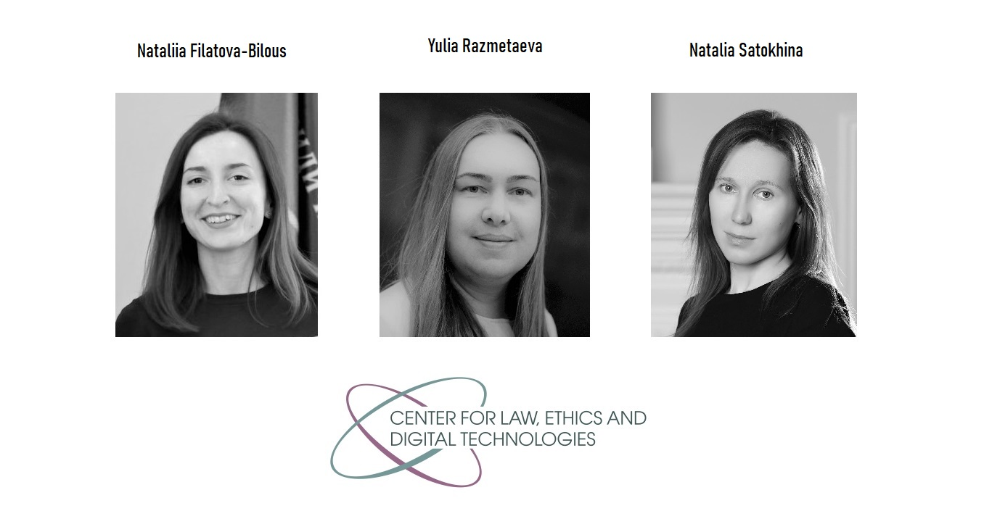
Склад Центру

Slide 13
Дякуємо за увагу й запрошуємо доєднатися до наступних заходів!

